Slide 1

CDLl Newydd
Digwyddiad Cyn Lansio
Mai 2021

Slide 2
Cynnwys
Trosolwg CDLl
Y sefyllfa bresennol
Proses y CDLl Newydd - Dyddiadau allweddol
Deunydd i'w ryddhau yn lansiad y CDLl Newydd
Strategaeth gyfathrebu ac ymgysylltu
Unrhyw gwestiynau?

Slide 3
Trosolwg CDLl
Gofyniad statudol i bob Cyngor gael CDLl a’i gadw’n gyfredol
'Dull a arweinir gan gynllun'
CDLl newydd yw'r mecanwaith i gadw’r Cynllun yn gyfredol
Yng Nghymru, bydd gennym Gynlluniau ar lefel genedlaethol, ranbarthol ac ar lefel Awdurdod Lleol
Proses sy'n seiliedig ar dystiolaeth yn dod i ben gydag archwiliad annibynnol
Pedwar prif gam ymgynghori ac ymgysylltu
Ymagwedd newydd - Llawer mwy hygyrch a rhwydd i blant er mwyn sicrhau'r ymgysylltiad mwyaf posibl

Slide 4
Y sefyllfa bresennol
Tach 2020 - Cymeradwyodd y Cyngor ymgynghoriad ar Adolygiad Llawn o’r CDLl a Chytundeb Cyflawni drafft
Ionawr/Chwefror 2021 - Ymgynghoriad ar Adolygiad Llawn a
Chytundeb Cyflawni drafft
Mawrth 2021 - Cymeradwyodd y Cyngor yr Adolygiad Llawn a’r
Cytundeb Cyflawni
Mawrth 2021 - Cytunodd Llywodraeth Cymru ar yr Adolygiad Llawn a’r Cytundeb Cyflawni.

Slide 5
Amserlen CDLl Newydd: Dyddiadau allweddol
^{Mawrth 2021}
Y Cyngor a Llywodraeth Cymru yn cytuno ar Gytundeb Cyflawni
^{RYDYM NI YMA}
Ymgynghoriad ar weledigaeth/materion/amcanion ac Arfarniad Cynaliadwyedd Integredig drafft a Galwad am Safleoedd Ymgeisiol
^{Tach 2021 - Chwef 2022}
Ymgynghoriad ar Opsiynau strategol
^{Hydref 2022}
Ymgynghoriad ar y Strategaeth a Ffefrir
^{Hydref 2023}
Ymgynghoriad ar y Cynllun Adneuo
^{Mawrth 2024}
^{Cyflwyno i’w Archwilio}
^{Mawrth - Medi 2024}
^{Archwiliad}
^{Medi 2024}
^{Adroddiad yr Arolygwyr}
^{Hydref 2024}
^{Mabwysiadu gan y Cyngor}

Slide 6
Deunydd i'w ryddhau adeg lansiad y CDLl Newydd
Gwahodd sylwadau ar:
Gweledigaeth ac Amcanion Drafft ar gyfer y CDLl newydd
Galwad am Safleoedd Ymgeisiol
Adroddiad Cwmpasu Drafft ar yr Arfarniad Cynaliadwyedd Integredig (ACI)
Bydd yr uchod i gyd, yn ogystal â gwaith ar sail tystiolaeth, yn help i lywio’r ymgysylltiad ar Opsiynau Strategol yn ystod gaeaf 2021/22

Slide 7
Gweledigaeth ac Amcanion Drafft
Cyfle cynnar i gael adborth ar 'flociau adeiladu'
Gweledigaeth - Ceisio barn ar y dull gorau
Amcanion - Rhaid i'r Cynllun daro'r cydbwysedd gorau
11 Amcan Drafft mewn ymateb i faterion:
  Bodloni anghenion am gartrefi, swyddi a seilwaith yn y dyfodol (x3)
  Dinas fwy cynaliadwy/iach, ymateb i newid yn yr hinsawdd, hyrwyddo teithio llesol, dull creu lleoedd a chefnogi llesiant yn y dyfodol (x4)
  Cefnogi Canol y Ddinas/Bae fel rhan o adferiad ar ôl Covid (x2)
  Diogelu/gwella mannau gwyrdd/glas, bioamrywiaeth ac asedau hanesyddol/diwylliannol (x2)

Slide 8
Galwad am Safleoedd Ymgeisiol
Proses sy'n ceisio nodi safleoedd posibl i fod yn y Cynllun
Cyflwyno erbyn diwedd yr haf - Tirfeddianwyr preifat a Chyrff cyhoeddus
Yr wybodaeth sydd ei hangen a’r fethodoleg ar gyfer asesu wrthi’n cael eu paratoi
Cyflwyno templed ffurfiol
Asesir yn erbyn meini prawf
Helpu i lywio'r gwaith o baratoi Opsiynau Strategol
Dyraniadau a ddangosir yn y Strategaeth a Ffefrir a’r Cynllun Adneuo

Slide 9
Adroddiad Cwmpasu Drafft yr ACI
Gofyniad statudol i arfarnu effeithiau posibl y CDLl
Dull 'Popeth mewn un man' – Pob asesiad mewn un bwndel
Tîm Cynaliadwyedd ynghyd ag ymgynghorydd allanol ar gyfer rôl Sicrwydd Ansawdd
Mae'r cam hwn yn ceisio adborth ar gwmpas awgrymedig yr ACI
Yna cymeradwyo’r ACI yn ffurfiol yn y Cyngor - Hydref 2021
Wedi hynny fe'i defnyddir i ddangos effeithiau posibl ar wahanol gamau paratoi'r Cynllun

Slide 10
Strategaeth Gyfathrebu ac Ymgysylltu
Fframwaith arweiniol ar gyfer cyrraedd cynulleidfa ehangach
Ymgysylltu â Chyngor Ieuenctid Caerdydd
Gwefan Newydd i’r CDLl Newydd
Brandio CDLl - Pwrpasol, yn gysylltiedig ag arddull Un Blaned/Teithio Llesol
Arolwg ar-lein hawdd ei ddefnyddio - dyfodol y ddinas
Fideos byr, arddangosfa rithwir
Ymagwedd sy'n ystyriol o blant/defnyddwyr
Dimensiwn cyfryngau cymdeithasol

Slide 11
Arolwg ar-lein
Cwmpas wedi'i osod gyda’r materion allweddol, y weledigaeth a’r amcanion drafft
Cwestiynau'n gofyn am sylwadau a fydd yn llywio cam yr Opsiynau Strategol
Y nod yw gallu rhannu'r dewisiadau diddorol a’r cydbwyso sydd o’n blaenau
Manteision ac anfanteision gwahanol ymagweddau polisi
Graddio gwahanol atebion posibl - E.e. Blaenoriaethau ar gyfer seilwaith newydd
Dewisiadau 'graddfa symudol' – E.e. Pa % yw’r rhaniad moddol?
Hoffi/casáu/syniadau i wella cymdogaethau lleol a’r ddinas
Cwestiynau agored - E.e. Sut all y Cynllun fynd i'r afael orau â newid yn yr hinsawdd?

Slide 12
Sut i Ymateb
Cyflwyno eich ymateb i'r Ymgynghoriad ar y Weledigaeth, y Materion a’r Amcanion drafft ar-lein drwy'r Consol "Dweud eich dweud" yn yr ystafell ymgynghori rithwir yn:
www.cdllcaerdydd.co.uk
Cyflwynwch eich ymateb i Adroddiad Cwmpasu’r ACI drwy e-bost i CDLl@caerdydd.gov.uk neu drwy'r post i:

Slide 13
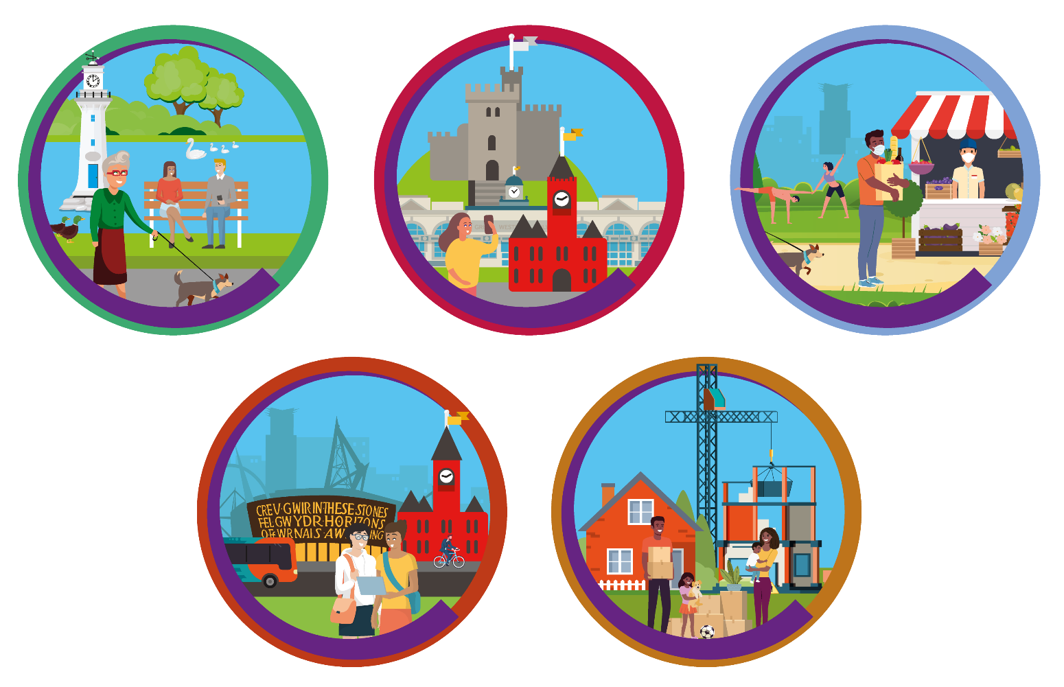
Unrhyw gwestiynau?

